Slide 1

逆矩阵
$$§ 1.3$$

Slide 2
CONTENTS
矩阵不仅是数学理论研究中的一个重要内容，而且也是解决许多实际问题的重要工具.
在这一讲，我们重点介绍 逆矩阵
§1.3.1 逆矩阵概念的引入
§1.3.2 逆矩阵的定义
§1.3.3 逆矩阵的性质
下面，我们将从从具体实例开始.

Slide 3
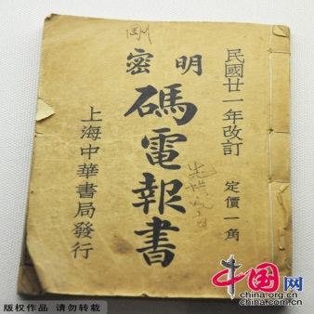


传输信息：
ACCOMPLISH CAT PLAN．
QU3E8G9SGSQOY2KX
建
立
规
则
YE4
6AD
X3H
9M4
SAR7
73WG
信息编码：
L9T53P6A5M2S
J2e&6R8#Z*g91
B9DV83N0328
3Hzklso642GPl
FDHUY8E389
ZYSAQWJC?QKPR2
S4TLM6UYEY7&638
无加密直接发送，则很容易
破译显然不可取！
无论是战争年代，还是
和平时期，信息的保密和
加密都是非常重要的

Slide 4
加密：增加
破译难度
知道密钥
相当于求
解矩阵
方程
X
密钥矩阵
密
文
明文矩阵M
传输加密后的密文，很难破解，除非知道密钥！

Slide 5

数的运算中
矩阵运算中
为a 的逆
为矩阵A的逆

Slide 6

1.3.1.逆矩阵的定义
定义1. 9 （矩阵的逆）设A为n 阶方阵，若存在 n 阶方阵 B，使得
AB = BA = E，
则称矩阵A为可逆的(invertible matrix) . 矩阵B称为A的逆矩阵(inverse matrix) .
1
记为：
定理1.1（唯一性）若A是可逆矩阵，则A的逆矩阵是唯一的.
证明:见板书.

Slide 7
Question 1：任何非零矩阵都有逆矩阵吗？
启示： 并不意味着它的逆矩阵存在．
Question 2：矩阵可逆的条件是什么？
如果可逆，如何求其逆？

Slide 8
【例1.13】
证明如下结论：不可逆.
证明:见板书.
（1）如果B为A的逆矩阵，则A为B的逆矩阵.
（2）单位矩阵E可逆，并且
（3）对角矩阵
在
时可逆，并且
（4）二阶矩阵
在
时可逆，
并且

Slide 9
逆矩阵的性质
定理1.2 设 n 阶方阵 A, B可逆，数 k≠0，则
(1) 可逆，且
(2) kA 可逆，且
(3) AB 可逆，且
推广：
(4) 可逆，且

Slide 10
另外，当n阶方阵A可逆 时，定义
其中 k 为正整数.
则对任意整数 s, t ，可以定义 而且有

Slide 11
【例1.14】 设n阶矩阵 A 满足
证明 A-E 可逆，并求它的逆.
板书讲解：
本题答案：

Slide 12
小结
逆矩阵的定义和唯一性
逆矩阵的性质
几个常见矩阵的可逆性

